Slide 1
Dispositif délibératif transversal
interdisciplinaire intercommunautés
pédagogique,
scientifique
et de transformation
Emilie.frenkiel@u-pec.fr
Olivier.michel@u-pec.fr
https://decidim.u-pec.fr/

Slide 2
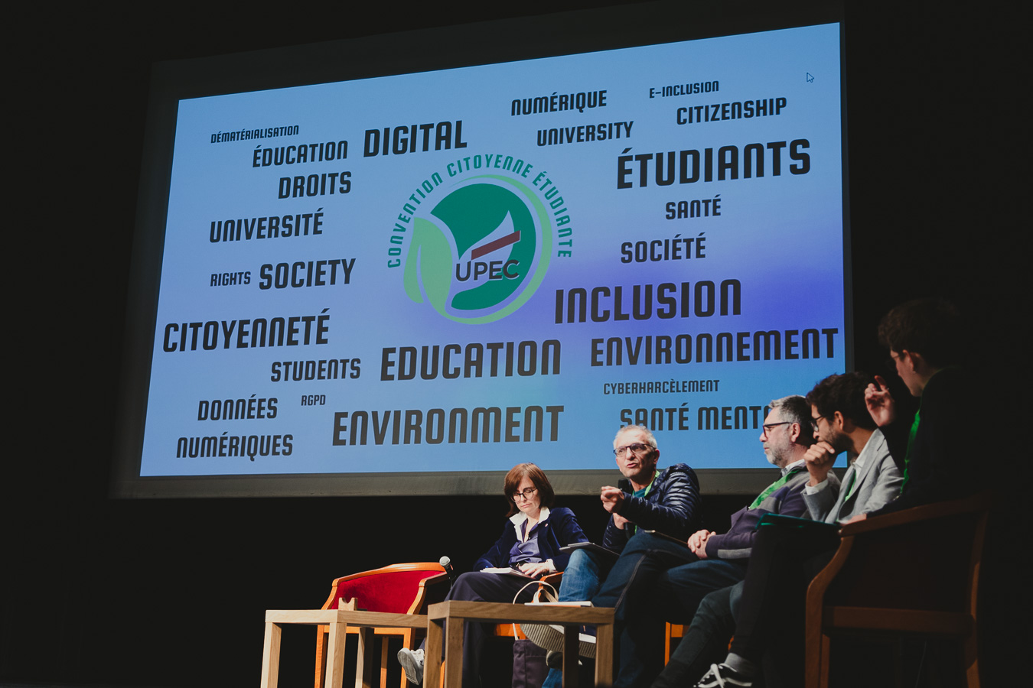
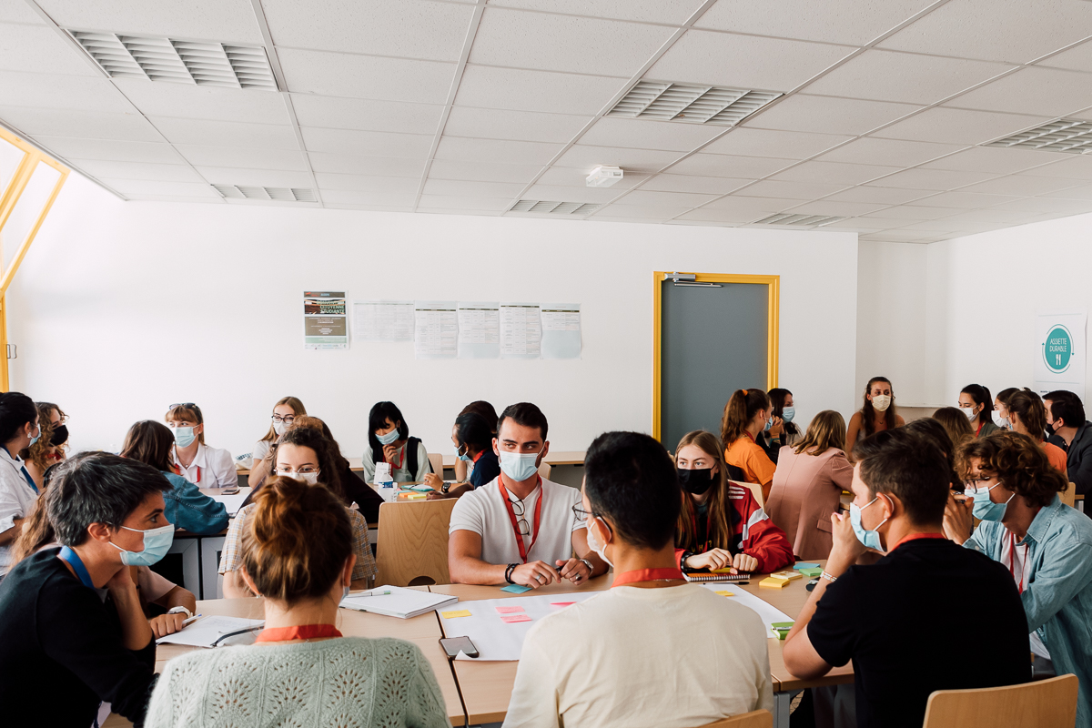
Qu’est-ce que la convention citoyenne étudiante de l’UPEC ?
Deux mois pour s’informer, échanger et débattre
Adaptation expérimentale de la convention citoyenne pour le climat à notre échelle, sur un thème différent chaque année
Alternance réunions plénières et groupes sur 3 journées de lancement et 2 de clôture. Série d’évènements et ateliers pendant 2 mois.
Formations, rencontres (chercheur.e.s, collectivités locales, institutions nationales), dialogues, propositions, recherche, action et suivi
Délibérations hors ligne (10 personnes avec modérateur.rice) et en ligne sur le logiciel open source de participation citoyenne Decidim
Photos de Lina Prokofieff

Slide 3
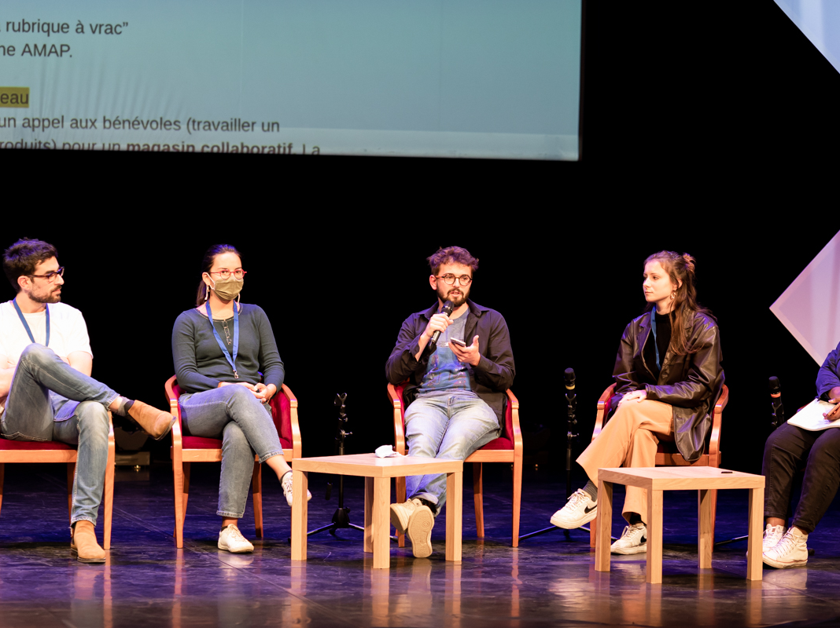
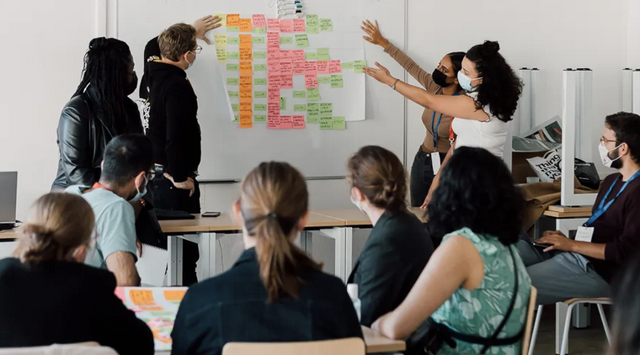
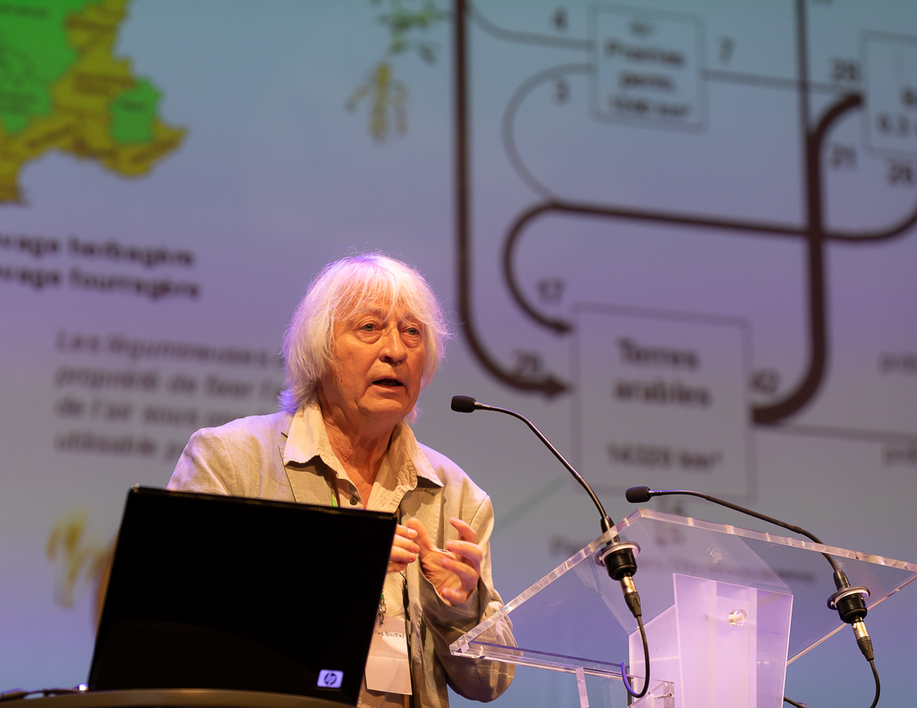

Slide 4
Contexte et objectifs de la CCE
Transposer la CCC à notre niveau et trouver un mode d’action à nouveau transposable à d’autres universités et organisations/collectivités
Créée pour enseigner différemment dans le contexte d’urgence environnementale et sanitaire, mieux inclure les étudiant.e.s dans le processus décisionnel et questionner les hiérarchies (horizontalité, collaboration, interdisciplinarité, recherche & formation, expertise et savoir profane)
Faire des propositions concrètes pour vivre dans une société plus écologique et inclusive, faire entendre les orientations souhaitées par un corps étudiant informé
Partir de nos 45 000 étudiant.e.s et personnels de l’UPEC mais étendre nos réflexions et propositions aux territoires environnants nos campus et réfléchir de manière systémique avec l’intention de faire rayonner notre action

Slide 5
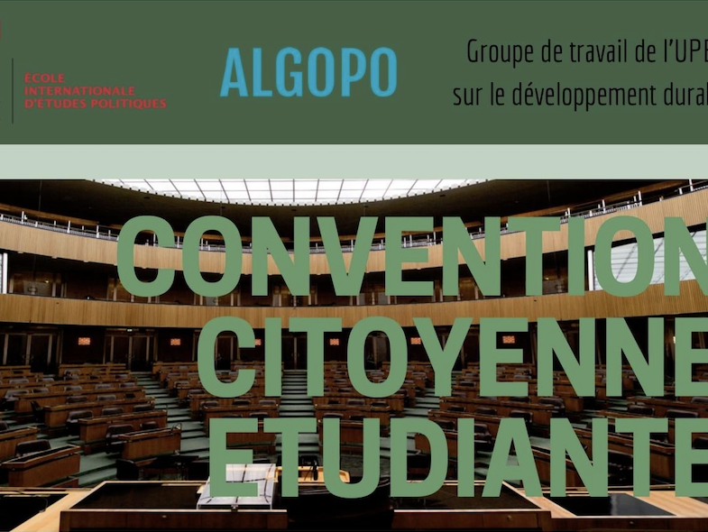

Slide 6
Formation// confrontation des arguments// délibération// restitutions// Decidim, pol.is & jugement majoritaire//propositions// negotiation//mise en application//feedback & suivi
Photos de Lina Prokofieff
Notes:
Choix des sujets, manières de délibérer, outils

Slide 7
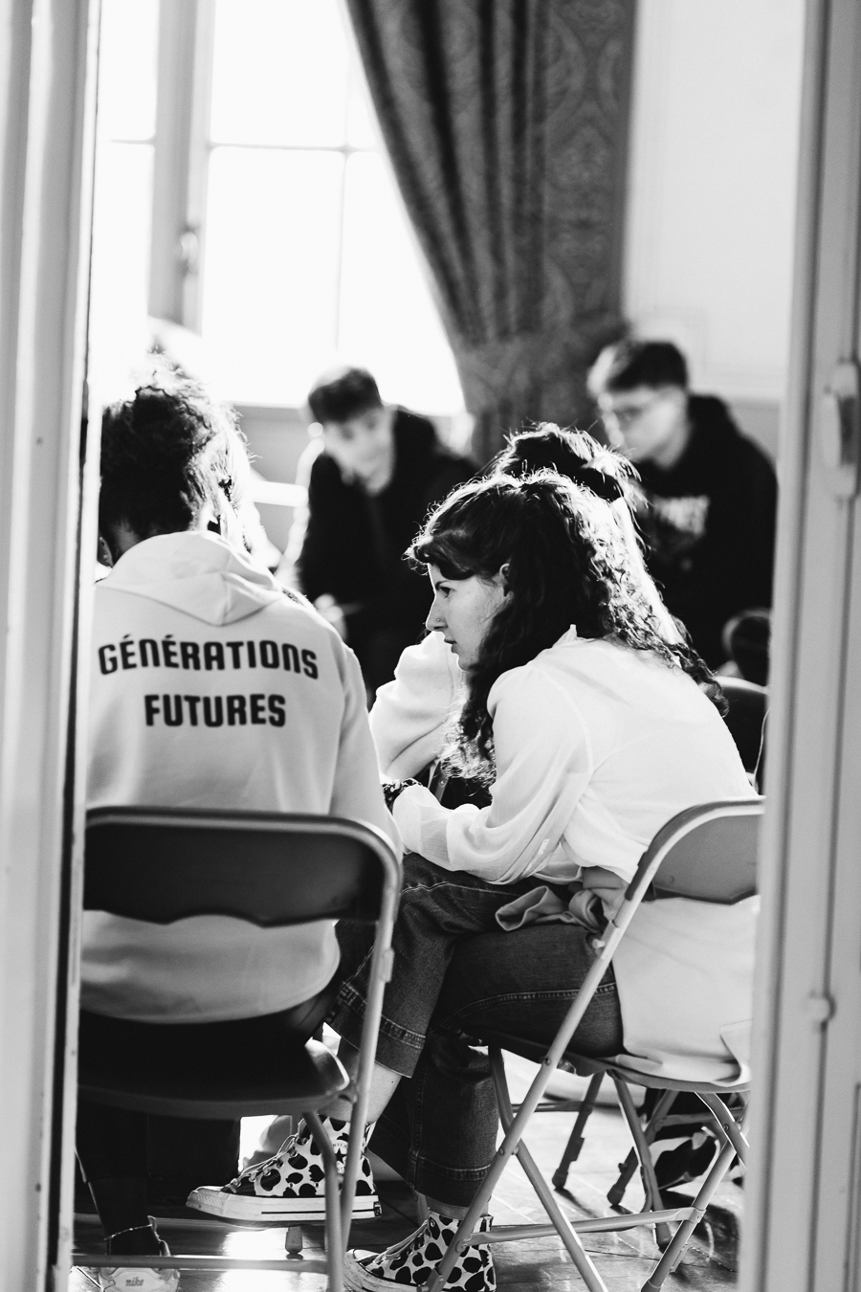

Slide 8
CCE 2
450 étudiant.e.s de l’IEP (L1, M1 et M2), L2, ING1, 2 et 3 d’EPISEN, M1 et M2 droit et numérique, DUT biologie environnementale et master énergie UPEC & étudiant.e.s de Texas Tech university (6 thématiques et 34 sous-groupes) autour de conférences, tables rondes, délibérations en groupes thématiques, avec utilisation de Decidim et des ateliers intermédiaires dont un hackathon low-tech numérique et du théâtre forum.
Prise en compte de demandes lors de la CCE1 : Rentrée climat, fresques et mise en place d’éco-délégué.e.s, journée de transmission, théâtre forum
Maquettes & calendrier (obligation, pas d’évaluation, plus d’heures)
Horizontalisation encore étendue du processus : nouveaux rôles pour étudiant.e.s
Recherche étoffée (JE, colloque, enquête pre-CCE, co-construction par pôle recherche)

Slide 9
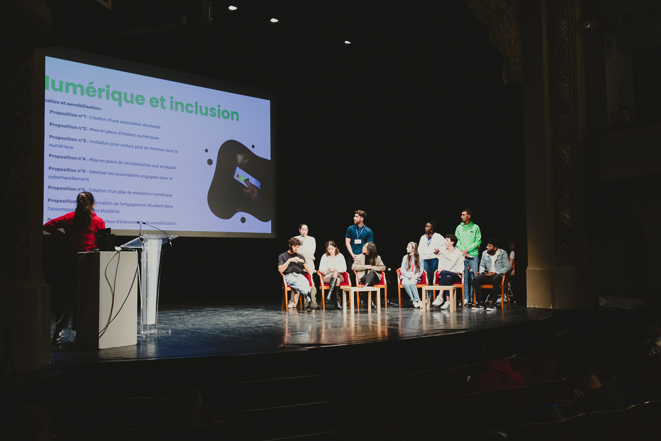
Les étudiant.e.s au coeur du dispositif

Slide 10
Rôles des étudiant.e.s
Conception du dispositif par les alumni master études internationales
Organisation par chargés de mission étudiants (actuellement Victor Pires Henriques et Dylan Breviere)
Facilitateur.rice.s (master)
Participant.e.s aux délibérations
Animateur.rice.s (des tables rondes et fresques du climat et numérique) et formateur.rice.s
Pôle fact-checking
Pôle communication
Pôle recherche
Membres du centre d’essais juridiques et informatiques
Auteur.rice.s et acteur.rice.s de théâtre forum
Comité de gouvernance et ambassadeur.rice.s de la CCE auprès de l’université et des institutions, lien avec les services, les élu.e.s étudiant.e.s, les éco-délégué.e.s et associations

Slide 11
Représentation des générations futures

Slide 12
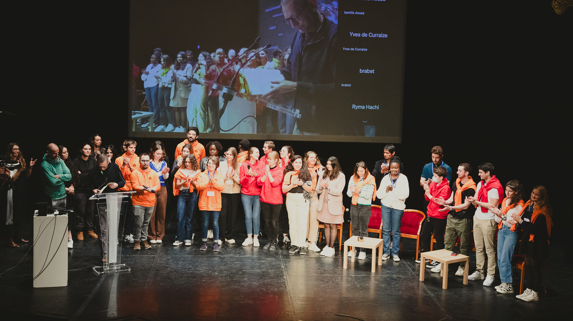

Slide 13
Convention citoyenne étudiante 2022-2023
Délibération jusqu’à décembre 2022 (450 étudiant.e.s, 7 composantes, 100 intervenant.e.s, 5 journées complètes, 7 ateliers intermédiaires dont hackathon)
Propositions (138 dont 67 pendant le lancement)
Synthèse (7 propositions phares et 40 autres propositions thématiques)
Scènes de théâtre forum
Documentaire d’Yves Lechermeier (Assemblé.e.s)
Réunion avec le VP numérique
Réunion avec la mairie de Fontainebleau
Réunion avec le conseil national du numérique
Réunion au Secrétariat général pour l’investissement (cabinet de la première ministre)
2 projections du documentaire (FSEG et IEP), un théâtre forum devant les lycées de François 1er pendant le festival culturel

Slide 15
Expérience des étudiant.e.s
Ressenti :
Surprise
Anxiété (peur de mal faire, de ne pas assez maîtriser les sujets)
Intérêt
Responsabilité et engagement
Fierté (horizontalité)
Méfiance, inquiétude / issue donnée à leur travail et mise en application des propositions (écoute, communication, gouvernance)
Fatigue et frustration (beaucoup d’énergie et pas assez de temps)

Slide 16
Expérience politique :
Reconnexion étude/ préoccupations extérieures
Prise de conscience de la dimension systémique de la crise environnementale
Prise de confiance : prise de parole, légitimité, efficacité politique
Engagement dans l’université de nouveaux.elles étudiant.e.s
Activation de la citoyenneté
Intérêt pour les processus délibératifs
=> Empowerment : demandent plus de pouvoir !

Slide 17
Expérience pédagogique et institutionnelle
Enseigner autrement
Etudier autrement
Acquisition de nouvelles compétences et postures (pour les enseignant.e.s et les étudiant.e.s)
Révélateur d’habitus professionnels, disciplinaires et contraintes bureaucratiques mais aussi psychologiques
Confirmation que le soutien politique aide beaucoup, mais de quelle nature ? Jusqu’où ?
Meilleures coordination et communication nécessaires des EC, personnels et présidence de l’université, avec les étudiant.e.s Transformation de la gouvernance (parlement étudiant, éco-délégués, VP, CVEC, CFVU)
Ancrage territorial (collectivités, société civile, entreprises, établissements secondaires, habitant.e.s etc.)
Stratégie de rayonnement hors université pour mettre la pression localement

Slide 18
Mise en place des propositions
Réunions avec la présidence de l’UPEC, la direction de l’IEP, la mairie de Fontainebleau et le CROUS (à poursuivre).
Éco-délégués (à étendre à tout l’UPEC)
Fresques du climat et du numérique et rentrée climat
Campus de Fontainebleau : distribution de paniers bio peu chers, recyclage, compost, jardin partagé et végétalisation
Projet d’épicerie solidaire (renforcé par candidature ANR et partenariat avec USPN/Paris 13)
Changement des menus et raccourcissement des circuits d’approvisionnement du CROUS (en cours)
Création d’un média étudiant/communautaire avec tutos de cuisine
Cueillettes chez maraichers bio locaux

Slide 19
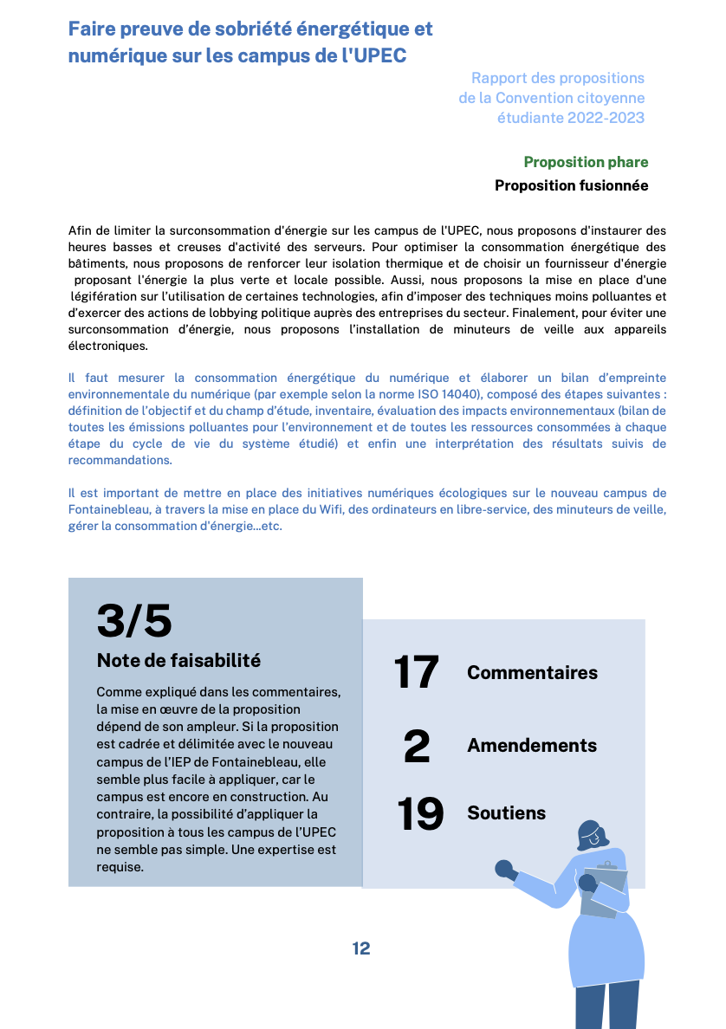
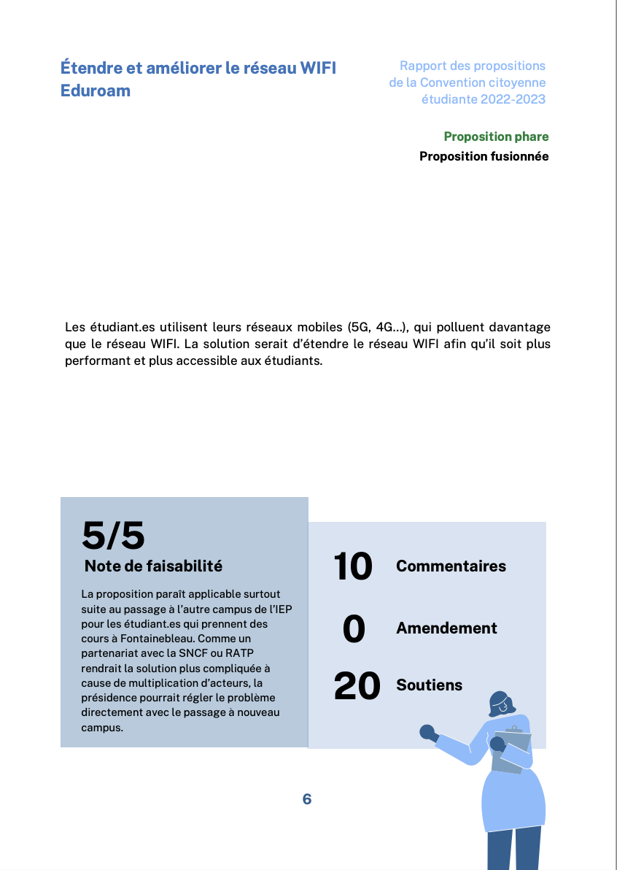

Slide 20
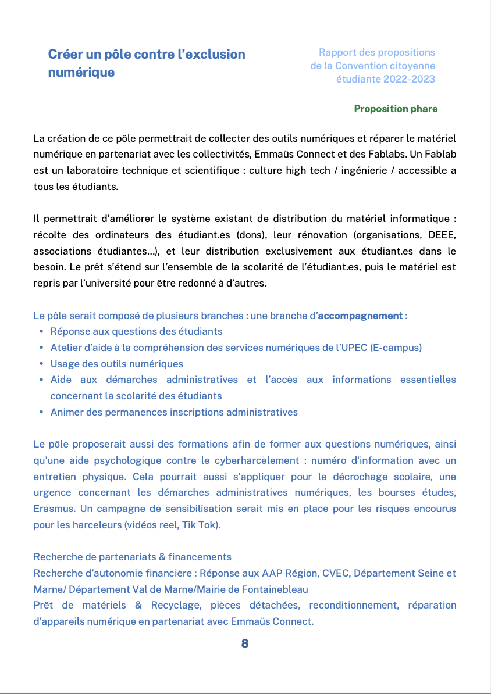
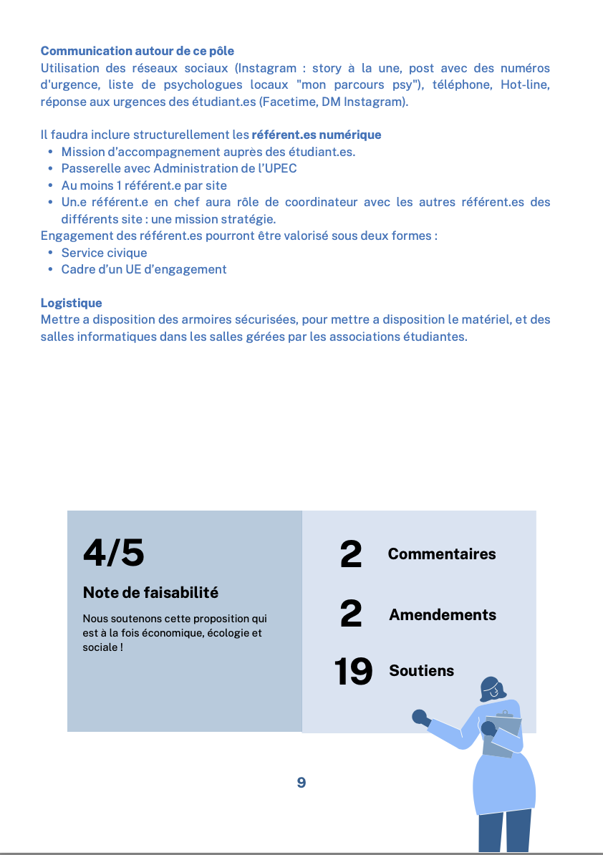

Slide 22
Devenir des propositions
Mise en place après négociation au cas par cas des propositions avec les composantes, la présidence de l’UPEC, les collectivités territoriales voire ministères (secrétariat général pour l’investissement)
Création de projets intercommunautaires valorisés :
Low-tech lab : ressourcerie numérique et espace de formation, sensibilisation et recherche. De l’innovation dans le respect des limites planétaires, pour un rayonnement large. Mise en commun des ressources, compétences et envies. Convaincre par le faire
Média communautaire : circulation horizontale d’idées et de contenus
Projet de soumettre toutes les propositions ayant trait à la vie étudiante au nouveau parlement étudiant

Slide 23
CCE « Université de l’avenir – un avenir en commun(s) »
Enseignement des transitions
Former à la citoyenneté
Mise en action des étudiant.e.s (mode projet)
Faire communauté UPEC (se comprendre, se parler, décider ensemble)
Décloisonner les disciplines, les composantes, enseignement/recherche
Ouverture sur le territoire et la société
Faire rayonner l’UPEC (en France, Aurora et au-delà)
Thèmes :
transformation environnementale de l’université,
faire communauté, les communs à l’université
ville campus,
nouveaux métiers,
bien-être étudiant,
engagement étudiant
Focus scientifique sur l’eau
Composantes : IEP, EPISEN, faculté de droit, faculté d’économie, faculté des sciences, EUR FRAPP, IUP, IUT Sénart-Fontainebleau, SESS-STAPS

Slide 24
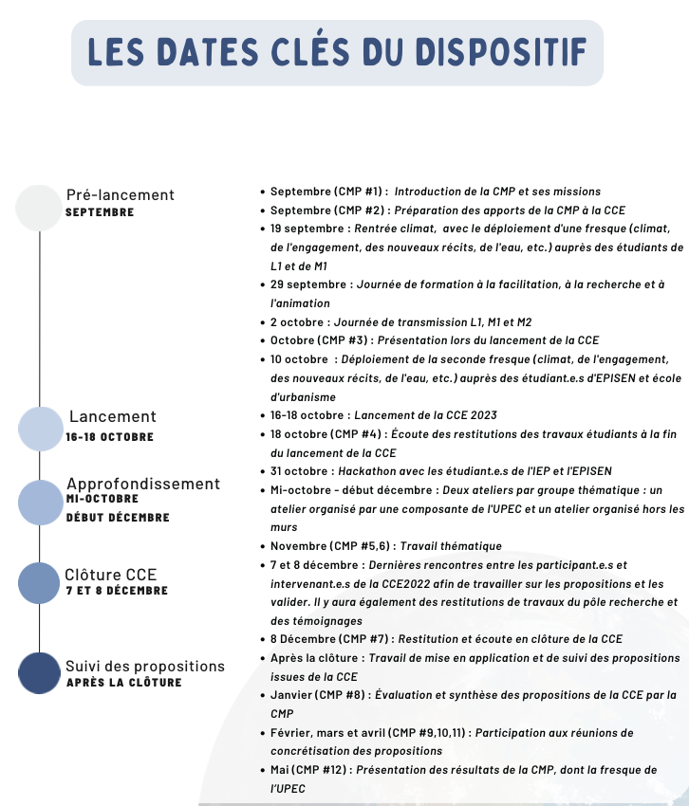

Slide 25
Dispositif de recherche
Science avec et pour la société (liens renforcés avec entreprises, filières, territoires)
Recherche interdisciplinaire : LIPHA, LACL, IRG, MIL, e-city, EUR LIVE, EUR FRAPP
En lien avec Algopo living lab et ses projets Decidim, centre d’essais juridiques, filière du numérique en santé
Doctorante : Lucile Bouré
Ingénieure de recherche : Fiorella Bourgeois
Apprenti : Victor Pires Henriques
Constitution d’un réseau international de recherche www.citizens-assembly.org : Université Nantes, UNIL, UGA, USPN, Centrale Paris, ENS Ulm, University of Exeter, Bard University, Texas Tech University
Intégration dans projet européen Horizon-The Representative Disconnect - Strategies for rectification (REDIRECT)
2 candidatures ANR SAPS avec Paris 13
19 communications dans conférences nationales et internationales
2 articles scientifiques
Guide pratique de réalisation avec Open Source Politics
2 conférences organisées (UPEC et Oxford) + colloque « délibération en pratique(s) » 16-17 novembre 2023
1 podcast Association Française de Science Politique
1 tribune dans le Monde juin 2022

